Slide 1

Notes:
www.4tons.com.br
Pr. Marcelo Augusto de Carvalho

Slide 2

TODOS NÓS, EM ALGUM MOMENTO DA VIDA, PRECISAMOS SER RESTAURADOS.
  Todos nós em determinada
  circunstância na vida, cometemos
  algum tipo de erro.
    O nosso personagem desta
    noite era extrovertido, falante,
    temperamental e inconstante.

Slide 3
      1.1. Muitos de nós se parece com Pedro, que um dia precisou ser restaurado de
      um profundo erro.
      1.2. Jesus promete restaurar
      a nossa vida hoje à noite.

Slide 4

  O Senhor Jesus deseja
  restaurar cada "vaso”
  quebrado nos embates
  diários da vida.
    Negar a Jesus pode parecer
    ser o fim, porém, não é, pode
    até mesmo ser o começo da restauração.

Slide 5
  A atitude orgulhosa de alguns de nós precisa ser mudada. Pedro era auto-suficiente.
    Que ao estudarmos nesta
    noite sobre as atitudes
    negativas de Pedro,
    possamos refletir na
    oportunidade de restauração
    encontrada em Cristo Jesus.
      1.1. Com Cristo em nosso coração, atitudes negativas podem tomar-se
      em atitudes positivas.

Slide 6
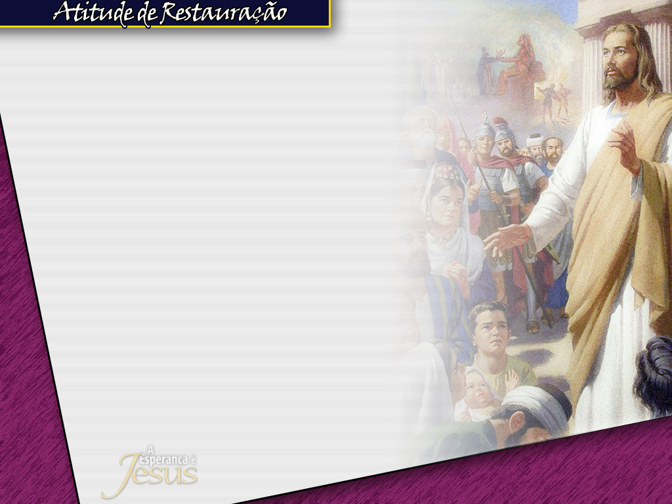
"PEDRO ASSENTADO... E
APROXIMANDO-SE UMA CRIADA,
LHE DISSE: TAMBÉM TU ESTAVAS
COM JESUS, O GALILEU". (VERSO 69).
  "... Também tu estavas com
  Jesus, o Galileu".
    Jesus havia avisado a Pedro
    que ele O negaria três vezes
    antes do cantar do galo. (Mat. 26: 31-35).
      1.1. O tempo do verbo
      estar é corretamente
      empregado: "... tu estavas... .

Slide 7
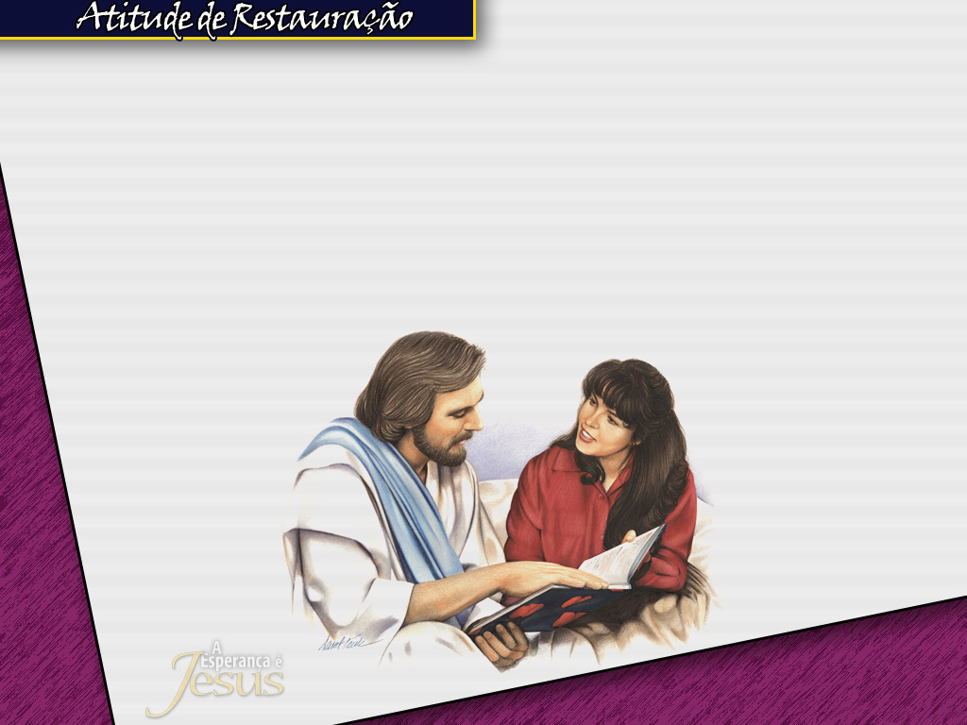
    É imperioso que você esteja com Cristo a cada momento, a cada instante.
      2.1. É vital estarmos com Cristo! É preciso ter atitude de prontidão e entrega diária a Jesus.

Slide 8
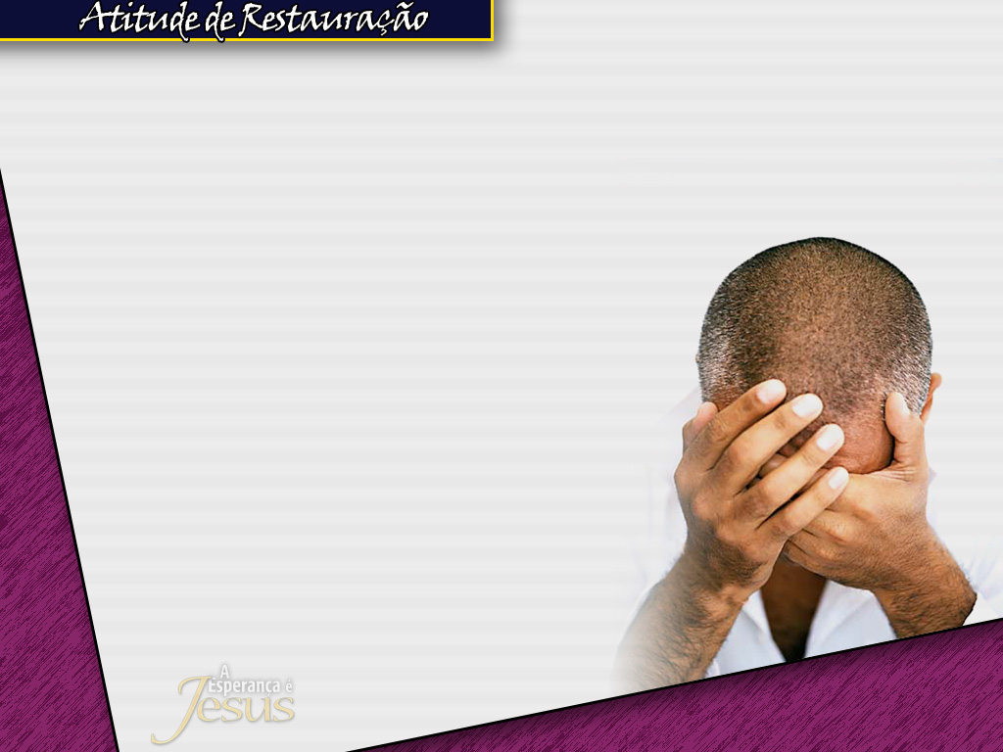
    A convicção religiosa de Pedro era tão superficial, que apenas a intervenção de uma criada foi suficiente para que
    ele negasse a Cristo.
      3.1. Essa criada era a porteira
      que havia deixado Pedro
      entrar. (João 18: 16 e 17).
        Imagine a fé de Pedro, se
        colocada à prova diante
        de grandes autoridades!
        E a sua fé, meu amigo,
        como está?

Slide 9
  "... Não sei o que dizes”. (Verso 70 ú.p).
    "Quão pouco entendia Pedro de suas próprias fraquezas". C. Triunfante - MM 2002
    -25 de setembro, pág. 274.
    Que atitude negativa por parte
    de Pedro! Todavia, quem de
    nós também um dia não
    negou a Cristo?
      2.1. A atitude restauradora
      de Cristo nesta noite
      está presente. Amém!

Slide 10
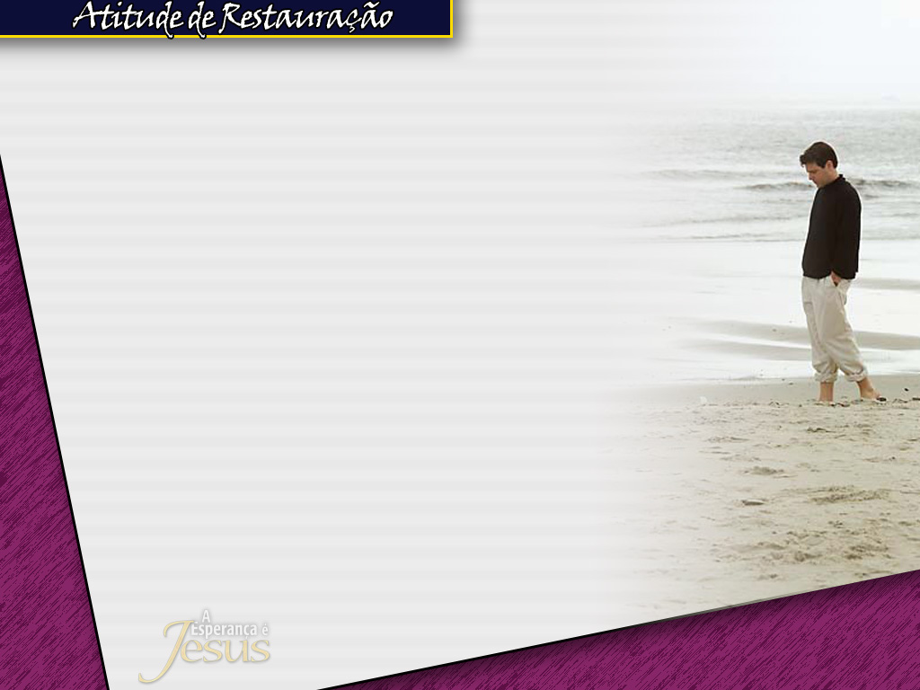
  O primeiro erro; a primeira
  atitude errônea de Pedro foi
  demasiada auto-confiança.
  (Mat. 26: 33).
    "O Salvador viu nele amor próprio
    e segurança que sobrepujariam
    mesmo o amor de Cristo".
    DTN, pág. 673.

Slide 11
    Queridos amigos, é preciso estar
    com Cristo a cada instante
    da nossa vida.
      2.1. A conjunção do verbo estar,
      tem que ser no presente:
      Eu estou com Cristo! Você está
      com Cristo?
      "Pedro necessitava desconfiar
      de si mesmo, e ter maior fé
      em Cristo". DTN, pág. 673.

Slide 12
  "... Outra criada a qual disse aos que ali estavam: este também estava com Jesus, o Nazareno". (Verso 71).
    Pedro estava sendo provado
    mais uma vez, e por outra
    criada. Veja as palavras
    de Pedro:
      1.1. "... Não conheço tal
      homem" (Verso 72 ú. p .)
        Finalmente, Pedro estava
        dizendo a verdade, ainda
        que sem perceber totalmente.

Slide 13
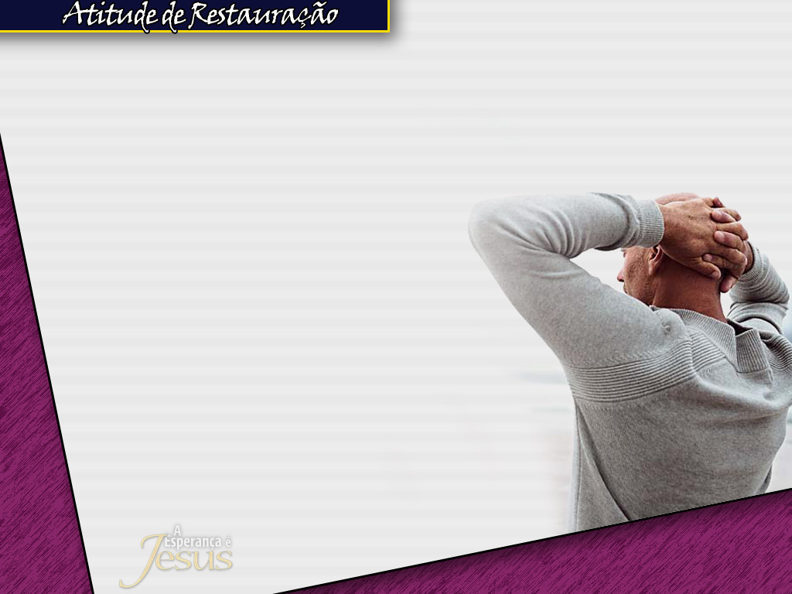
    Esta semana foi preparada para quem deseja conhecer a Cristo.
      2.1. segunda atitude
      negativa de Pedro foi
      mais enfática do que a
      primeira. A expressão com
      'juramento" denota que Pedro
      negou a Cristo com grande ênfase.
        Durante esta semana, há
        esperança de restauração
        para todos nós, em Cristo Jesus.

Slide 14
  "... O teu modo de falar o denuncia". (Verso 73 ).
    Uma hora depois, lá estava Pedro negando a Cristo pela terceira vez seguida. (Luc. 22:59).
    Jesus e os Seus discípulos
    estavam a caminho do Monte
    das Oliveiras, indo para o
    Jardim do Getsêmani.
    (DTN, pág. 674)
      2.1. "O teu modo de falar...”
      Isto parece indicar o sotaque
      galileu de Pedro. Parece que a região
      de Pedro tinha dificuldades em
      pronunciar as letras guturais.

Slide 15
    Venha cada noite desta Semana Santa ouvir do "Tal Homem"! Venha conhecê-Lo, amá-Lo e segui-Lo!
      3.1. Muito mais que isto, venha segui-Lo de perto. Permitamos que Cristo nesta noite restaure o nosso relacionamento!

Slide 16
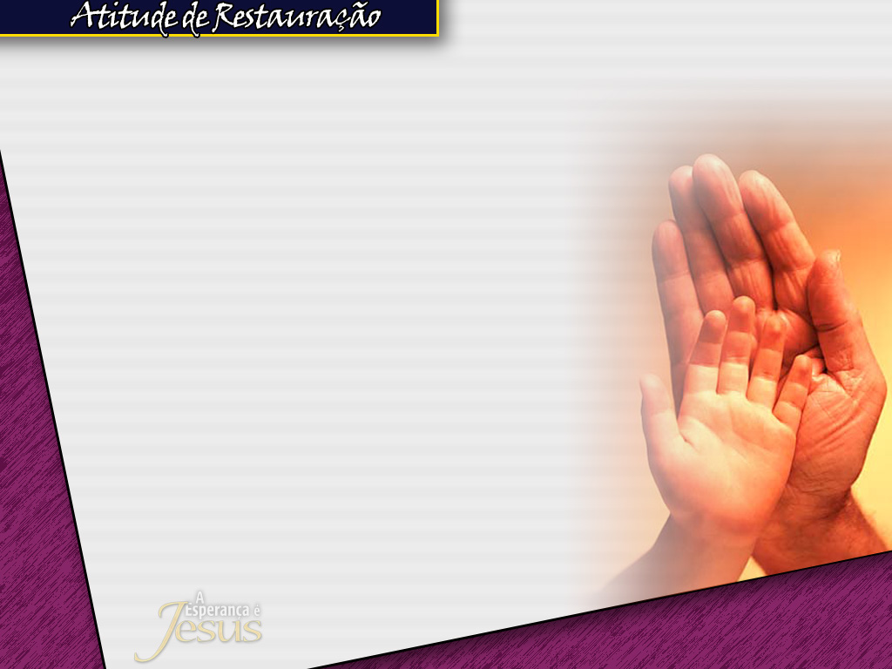
  O segundo erro, a segunda atitude errônea de Pedro foi: Desobedecer à ordem de Jesus para orar e vigiar. (Mat. 26: 40-44).
    É interessante notar que, apesar
    das três negativas de Pedro, ele
    foi o único que teve coragem de
    seguir a Jesus até a corte de
    Caifás e ali permanecer por
    algumas horas.
    A atitude regeneradora e perdoadora
    de Cristo, mesmo desprezado
    é algo evidente.

Slide 17
    Cristo quer restaurar todos os relacionamentos espirituais hoje à noite,
    aqui e agora!
      3.1. Estamos vivendo as
      atitudes do Salvador, mesmo
      quando negado por mim e por ti.
      Ainda há um fio de
      ouro de esperança.

Slide 18
    "Quando Pedro disse que seguiria
    seu Senhor à prisão e à morte,
    era sincero em cada palavra
    proferida, mas não se conhecia
    a si mesmo". DTN, pág. 673.
      4.1. O que pode fazer
      o orgulho com você?

Slide 19
  "... E, saindo dali, chorou
  amargamente". (Verso 75).
    O terceiro erro; a terceira
    atitude errônea de Pedro foi:
    o esquecimento da Palavra
    de Jesus. (Mat. 26:34).

Slide 20

    Jesus fixou os olhos em Pedro como quem diz: Apesar de ter te avisado, e sentindo no meu coração os golpes de tuas negativas, ainda assim, Eu o perdôo. (Luc. 22:61).
      2.1. O olhar de Cristo estava carregado
      de restauração e perdão.
        O olhar de Jesus está cheio de restauração, nesta noite.
        Você quer ter o perdão e a restauração com o Salvador?

Slide 21
    A restauração só pode vir através do perdão de Cristo.
      3.1. Que atitude maravilhosa de Cristo em relação a cada pecador arrependido!
        Cristo olhou através dos próximos anos, na história da Igreja Cristã e viu em Pedro um líder tremendo e pleno de atitudes extremamente positivas.

Slide 22
    Pedro foi chorar exatamente no Jardim do Getsêmani. Ali, ele se "reencontrou" com o seu Salvador.
      4.1. A atitude
      regeneradora e perdoadora
      de Jesus ajudou e muito
      a Pedro superar esse trágico
      episódio.
        Nenhuma hora em nossa vida
        é tão obscura que com Cristo
        não podemos superar.

Slide 23
        Nenhuma experiência em nossa vida é tão dolorosa e tão sofrida, que com Cristo não
        seja possível superá-la.
        Com as atitudes do Salvador
        em nossa vida, o amargo
        pode dar lugar ao doce;
        as trevas podem dar lugar à luz;
        a decepção pode converter-se em alegria plena.
        As atitudes de Cristo fizeram a diferença
        na vida de Pedro, e podem fazer a
        diferença em sua vida.

Slide 24

AS ATITUDES DO SALVADOR
RESULTARAM EM ATITUDES VITORIOSAS
AO FINAL DA VIDA DE PEDRO.
  Lucas diz que ele seguia a
  Jesus de longe. (Luc. 22:54).
    Cristo quer que você O siga
    bem de perto. Ninguém pode
    se interpor entre você e Jesus.

Slide 25
    A nossa fé, um dia será tão provada, como foi a de Pedro. Que eu e você possamos dizer: Eu conheço a Cristo. Você quer conhecê-Lo também?
      2.1. Eu amo a Jesus. Você quer amá-Lo também?
    Nesta semana os olhos do Senhor estão fixos em você.

Slide 26
  Não fuja dos olhos de Cristo; aquele foi o olhar da conversão. (Luc. 22:61).
    Jesus está dizendo: Ainda que você me negue e por várias vezes, mesmo assim Eu o amo e jamais o abandonarei!
    Se tiver que chorar amargamente, chore e tenha a atitude de humilhação, de arrependimento e entrega a Cristo!

Slide 27
  Veja a linda atitude restauradora de Jesus.
    "Ele [Pedro] tinha negado seu Senhor,
    mesmo com maldição e juramento;
    mas aquele olhar de Jesus como
    que dissolveu o coração de Pedro,
    e o salvou. Ele chorou amargamente,
    arrependeu-se de seu grande
    pecado e converteu-se; e, então
    ficou preparado para fortalecer
    seus irmãos".
    História da Redenção, pág. 214.

Slide 28
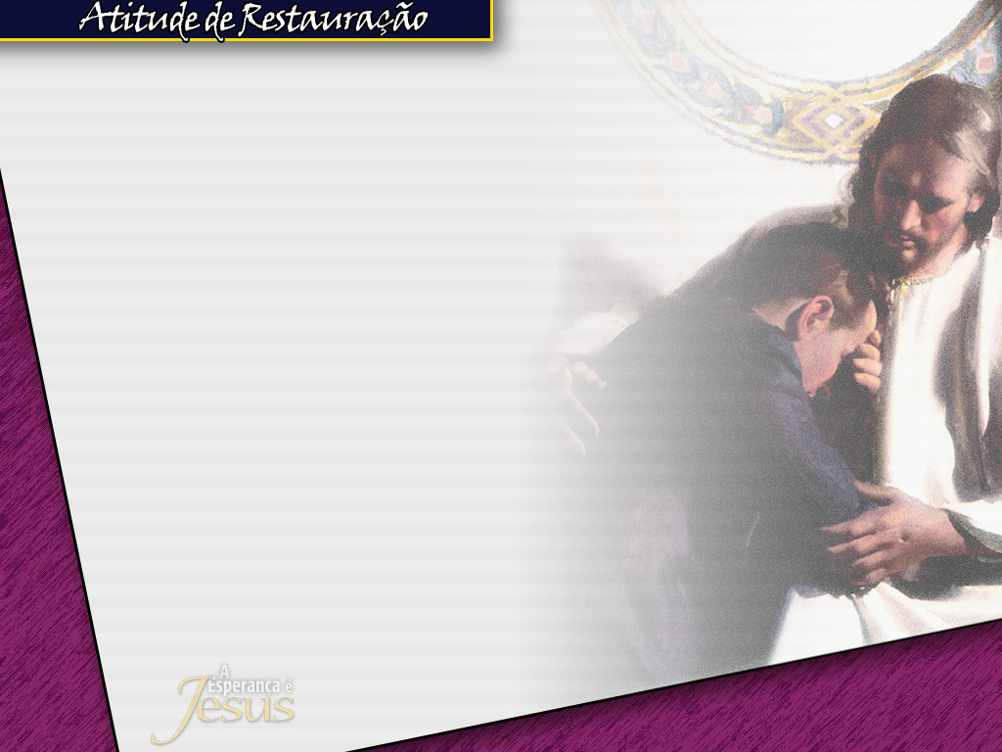
    Que Jesus nesta noite ponha
    um fim em nossa própria confiança!
      2.1. Qual será a sua atitude
      nesta noite, amigo?
        Você não pode sair deste
        recinto, sem tomar uma
        atitude ao lado do Salvador.
        Venha para os braços de
        Cristo e encontre
        restauração e futuro.

